Slide 1

PowerPoint 3 :
Gouvernement du Canada

Slide 2

Gouvernements du Canada
Le Canada est un État fédéral, une démocratie parlementaire et une monarchie constitutionnelle.
Aétat fédéral réunit un certain nombre de communautés politiques différentes sous un gouvernement central (fédéral) pour les affaires nationales et des gouvernements locaux séparés (provinciaux/territoriaux) pour les affaires locales.
En tant quedémocratie parlementaire, nous élisons des membres à notre parlement et aux législatures à travers le pays.
En tant quemonarchie constitutionnelle, Canada'La tête de l'État est une souveraine héréditaire (reine ou roi), qui règne conformément à la Constitution.

Slide 3
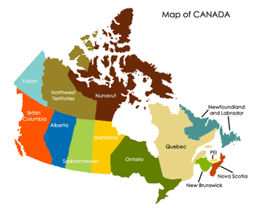
Trois niveaux de gouvernement
Le Canada est un pays très vaste ayant des besoins et des intérêts différents.
Afin de répondre aux besoins des citoyens, le gouvernement canadien est structuré en un système de trois niveaux :fédéral, provincial/territorialetmunicipal/local.
Chaque niveau a sa propre organisation des fonctionnaires élus et nommés ainsi qu'un ensemble unique de responsabilités.

